Slide 1


Ministério da Saúde/MS
Conselho Nacional de Saúde/CNS
Comissão Nacional de Ética em Pesquisa

Slide 2
Ministério da Saúde/MS
Conselho Nacional de Saúde/CNS
Comissão Nacional de Ética em Pesquisa/Conep
Jorge Alves de Almeida Venancio
Coordenador/CONEP

Slide 3
Ministério da Saúde/MS
Conselho Nacional de Saúde/CNS
Comissão Nacional de Ética em Pesquisa/Conep
Audiência Pública destinada a instrução do PL 200 de 2015
Comissão de Ciência, Tecnologia, Inovação, Comunicação e Informática do Senado Federal
Novembro/2015

Slide 4
Protocolos Analisados nas Reuniões Ordinárias e no âmbito das Coordenações - 2014 e 2015
Protocolos/âmbito | Outubro 2014 | Março 2015 | Maio 2015
Protocolos analisados na Reunião Ordinária | 141 | 166 | 180
Protocolos analisados no âmbito das Coordenações (Enviados erroneamente para a CONEP + ad referendum) | 70 | 70 | 70
Total Protocolos Analisados | 211 | 236 | 250
Fonte: Plataforma Brasil. Junho 2015

Slide 5
Estoque de projetos segundo tramitação interna. Agosto 2015
Situação | 13/Agosto/2015
Checagem documental | 42
Aguardando Nota Técnica | 41
Aguardando parecer relator | 78
Aguardando reunião CONEP | 14
Em finalização | 163
Tramitação em papel | 24
Total sem devolução | 362
Em devolução | 0
Total com devolução | 362
Fonte: Plataforma Brasil. Agosto 2015

Slide 6
Protocolos analisados por reunião e estoque de Projetos
Comparativo 2013 e 2015
Protocolos Analisados por Reunião Ordinária | Setembro 2013 | Maio 2015
 | 75 | 250
Fonte: Plataforma Brasil. Junho 2015
Estoque de Projetos | Setembro 2013 | Agosto 2015
 | 830 | 362
Fonte: Plataforma Brasil. Agosto 2015

Slide 7
Tempo médio de tramitação dos Protocolos
Maio/Junho/Julho 2015
Período | Quantidade/ Protocolos | Média/dias
Maio de 2015 | 205 | 56 dias
Junho de 2015 | 208 | 42 dias
Julho de 2015 | 171 | 46 dias
Total no Trimestre | 584 | 48 dias
Fonte: Plataforma Brasil. Agosto 2015

Slide 8
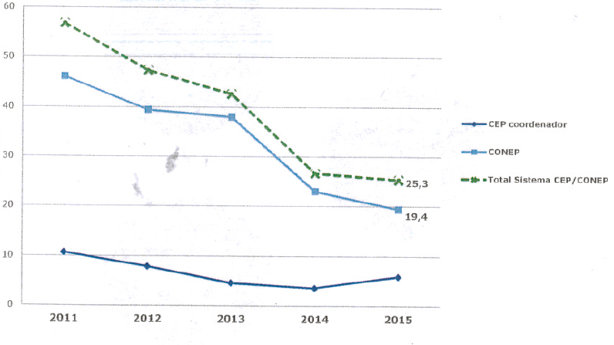
Tempos de análise e aprovação
Tempos de aprovação / Estudos Clínicos

Slide 9
Resoluções Complementares à Resolução CNS 466/2012
Resolução para regulamentar o Processo de Acreditação dos Comitês de Ética em Pesquisa que compõem o Sistema CEP/CONEP;
Resolução sobre as especificidades éticas das pesquisas nas ciências sociais e humanas e de outras que se utilizam de metodologias próprias dessas áreas;
Resolução para as pesquisas de interesse estratégico para o SUS.

Slide 10
Processo de Acreditação dos Comitês de Ética em Pesquisa que compõem o Sistema CEP/CONEP
Fim da dupla análise
Descentralização da análise dos protocolos de nível elevado com harmonização do sistema

Slide 11
TRAMITAÇÃO DE PROTOCOLOS DE RISCO ELEVADO
MODELO ATUAL
PROPOSTA 1
PROPOSTA 2
Submissão do protocolo na PB
Submissão do protocolo na PB
Submissão do protocolo na PB
CEP credenciado (proponente)
CEP acreditado
CEP credenciado (proponente)
Cep acreditado
Parecer Consubstanciado
Preliminar
Parecer Consubstanciado
Emissão do Parecer Consubstanciado
Aceite ou
Pedido de Reconsideração
Parecer Consubstanciado
Final
Aprovação
Aprovação
Conep
Aprovação
Parecer Consubstanciado
CEP credenciado (participantes)
CEP credenciado (proponente)
CEP credenciado (participantes)
Aprovação
Parecer Consubstanciado
Parecer Consubstanciado
Parecer Consubstanciado
CEP credenciado (participantes)
Aprovação
Aprovação
Aprovação
Parecer Consubstanciado
Aprovação

Slide 12
PL 200

Slide 13
Posição da CONEP e do Conselho Nacional de Saúde sobre o PL 200

Slide 14
CNS
http://conselho.saude.gov.br/ultimas_noticias/2015/05maio14_ProjetoLei_200_2015.html

Slide 15
Projeto de Lei nº 200/2015
O Sistema CEP/CONEP tem por objetivo proteger os participantes das pesquisas em seus direitos e assegurar que as pesquisas sejam realizadas de acordo com princípios éticos no Brasil. Esse sistema está sendo ameaçado pelo Projeto de Lei 200/2015 (PL), proposto no Senado. Esse PL, além de extinguir o atual sistema de análise ética, coloca em risco os direitos dos participantes da pesquisa, conquistados nas últimas duas décadas, ao longo da história do Sistema CEP/CONEP e do Conselho Nacional de Saúde. Também retira dos brasileiros o controle social das pesquisas realizadas no país. Trata-se de um retrocesso sem precedentes que, em última análise, prejudica a sociedade brasileira.

Slide 16
Perda do direito ao medicamento após o estudo
Como é agora: se o uso do medicamento, durante o estudo, mostrar benefício aos participantes da pesquisa, o patrocinador deve fornecer o medicamento de forma gratuita, pelo tempo que for necessário, mesmo tendo encerrado o estudo (Resolução CNS 466/12, itens III.2.e, III.3.d e III.3.d.1.)
Qual a proposta do PL-200: após o fim do estudo, o participante da pesquisa só tem direito ao medicamento em casos excepcionais. O patrocinador se obriga a dar o medicamento após o estudo apenas na seguinte situação: se a interrupção do medicamento implicar risco de morte ou piora relevante do estado de saúde e que, também, não haja alternativa de tratamento no Brasil. Fora isso, o PL não prevê obrigação do patrocinador continuar fornecendo o medicamento do estudo em caso de benefício à saúde dos participantes da pesquisa (Art. 28).
Consequências da aprovação do PL-200: os participantes da pesquisa perderiam o direito de receber o medicamento após o estudo, mesmo que esteja trazendo benefício à sua saúde. Apenas em casos excepcionais, o patrocinador ficaria obrigado a dar o medicamento após o estudo. Quem sai perdendo seria o participante, que se submeteria a uma pesquisa, não isenta de riscos, e não teria garantido seu direito de receber o medicamento que lhe trouxe benefício.

Slide 17
Uso indiscriminado de placebo
Como é agora: o placebo não contém o princípio ativo do medicamento (“pílula de farinha”). Às vezes é usado em pesquisas por questões científicas. O Conselho Nacional de Saúde e o Conselho Federal de Medicina permitem o uso de placebo em pesquisas científicas no Brasil, desde que não haja tratamento disponível para determinada doença (Resolução CNS 466/12 - item III.3.b, Código de Ética Médica, Art. 106). O Código de Ética Médica do Conselho Federal de Medicina proíbe os médicos brasileiros de participarem de estudos com placebo quando há tratamento disponível para uma doença.
Qual a proposta do PL-200: se houver justificativa científica, o placebo pode ser usado em pesquisas, mesmo quando há tratamento conhecido para uma doença (Art. 27).
Consequências da aprovação do PL-200: como o PL permite o uso de placebo quando houver justificativa científica, na prática isso significaria a liberação total do uso de placebos em pesquisa. Quase sempre é possível justificar cientificamente o uso de placebo, mas raramente há justificativa ética para o seu uso. Em outras palavras, o PL permitiria a inclusão de indivíduos doentes em uma pesquisa sem oferecer tratamento mesmo quando este estivesse disponível. Poderia haver uso indiscriminado de placebo, colocando em risco a saúde dos indivíduos. Quem perderia com a liberação irrestrita do uso de placebo, novamente, são os participantes da pesquisa.

Slide 18
Extinção do sistema CEP/CONEP
Como é agora: o sistema de análise ética é formado pela Comissão Nacional de Ética em Pesquisa – CONEP (sediada em Brasília) e quase 700 Comitês de Ética em Pesquisa (CEP) espalhados pelo país. O Sistema CEP/CONEP está em constante evolução e aprimoramento, sendo fruto de quase 20 anos de discussão no Conselho Nacional de Saúde (Resolução CNS 466/12, itens VII e VII.5).
Qual a proposta do PL-200: o PL ignora a existência da CONEP, uma comissão do Conselho Nacional de Saúde/Ministério da Saúde, passando o controle da ética em pesquisa para as autoridades sanitárias do país (possivelmente a ANVISA).
Consequências da aprovação do PL-200: desapareceria o Sistema CEP/CONEP e, consequentemente, todas as normas emitidas pelo Conselho Nacional de Saúde referentes a ética em pesquisa. Com isso, não haveria mais o controle social da pesquisa com seres humanos no Brasil. Quem sairia perdendo é a sociedade, por não ter mais em suas mãos o controle da análise ética das pesquisas.

Slide 19
Fim da independência dos Comitês de Ética em Pesquisa (CEP)
Como é agora: o registro e funcionamento dos Comitês de Ética em Pesquisa (CEP) são normatizados pelo Conselho Nacional de Saúde (Resolução CNS 466/12, Resolução CNS 370/07, Norma Operacional CNS 001/13). Esta normatização garante aos Comitês de Ética em Pesquisa independência quanto às suas decisões em relação à análise ética dos estudos, sem interferências externas, como por exemplo, dos pesquisadores e diretores das instituições. Seus membros desempenham trabalho voluntário, de relevância pública.
Qual a proposta do PL-200: o PL não determina como serão regulados os Comitês de Ética em Pesquisa. Além do mais, os próprios pesquisadores proponentes poderão participar das reuniões dos Comitês de Ética como ouvintes.
Consequências da aprovação do PL-200: os Comitês de Ética em Pesquisa perderiam sua independência, já que não haveria mais normatização para o registro e manutenção dos mesmos. Haveria risco de modificações ou substituição do CEP toda vez que alguma deliberação do CEP desagradar à direção da instituição. Além do mais, a presença dos pesquisadores nas reuniões do Comitê de Ética, durante as discussões éticas, tenderia a inibir decisões que desagradem os proponentes.

Slide 20
Criação de Comitês de Ética subordinados a empresas
Como é agora: os Comitês de Ética em Pesquisa são vinculados a alguma instituição (principalmente Universidades, Hospitais e Secretarias de Saúde), sendo registrados e supervisados pela CONEP. Cabe às instituições fornecerem a infraestrutura necessária ao funcionamento dos comitês (Resolução CNS 466/12, itens VII.2 e VII.5).
Qual a proposta do PL-200: o PL cria dois tipos de Comitês de Ética: o Institucional e o Independente (Art. 2º, incisos VII e VIII). Os Comitês de Ética Independentes não teriam laços institucionais, sendo sua existência vinculada a recursos financeiros próprios ou externos.
Consequências da aprovação do PL-200: as indústrias, os pesquisadores ou as associações poderiam criar seus próprios Comitês de Ética Independentes para análise ética de suas pesquisas, ou apoiar financeiramente algum deles, o que representaria um enorme conflito de interesse (análise ética versus interesses financeiros). Quem sairia perdendo é o participante da pesquisa, que poderia se expor a pesquisas avaliadas por um Comitê de Ética Independente cujos interesses seriam guiados por aspectos financeiros, e não propriamente pela proteção do indivíduo em seus direitos e integridade.

Slide 21
Fim da representação dos usuários nos Comitês de Ética
Como é agora: todo CEP tem em sua composição os chamados “representantes dos usuários”, os quais têm a visão dos participantes da pesquisa, defendendo os seus interesses (Resolução CNS 240/97, Norma Operacional CNS 001/2013, itens 2.B, 2.B.1). É o laço mais importante do controle social nos Comitês de Ética em Pesquisa.
Qual a proposta do PL-200: embora o PL-200 diga que o Comitê de Ética deva ter composição multidisciplinar, o documento ignora completamente a existência dos representantes dos usuários (Art. 2º, incisos VII e VIII, Art. 7º).
Consequências da aprovação do PL-200: desapareceriam os representantes dos usuários no sistema de análise ética. Tal perda enfraqueceria o controle social da pesquisa no Brasil, com consequentes perdas para o sistema de análise ética. A sociedade é que perderia.

Slide 22
Uso indiscriminado do material biológico humano em pesquisa
Como é agora: o Brasil tem normas específicas para o uso de material biológico humano em pesquisas: a Resolução CNS 441/11 e a Portaria do Ministério da Saúde 2.201/11. Estas normas estabelecem regras claras para a coleta, armazenamento e uso de material biológico humano em pesquisas.
Qual a proposta do PL-200: o uso do material biológico humano passa a ser decidido por critérios dos Comitês de Ética. Contudo, o PL ignora a existência das normas específicas no país para o uso de material biológico humano em pesquisas (Capítulo VII, Art.30, Art. 31, Art. 32, Art. 33, Art. 34).
Consequências da aprovação do PL-200: tornaria indiscriminado o uso de material biológico humano em pesquisa no Brasil. Além do mais, o PL não enfatiza a proibição de patenteamento e comercialização de material biológico humano no país (Constituição Federal, Art. 199; Lei nº 9.279/96). Quem sairia perdendo, mais uma vez, é o participante da pesquisa, cujo material biológico cedido poderia ser armazenado e usado de forma indiscriminada e abusiva, como já aconteceu em um passado não muito distante.

Slide 23
Portanto, a aprovação do PL-200/2015 seria um retrocesso no processo de análise ética em pesquisa no país. Quem perde é a sociedade, que deixaria de ter o controle social da pesquisa no Brasil; e também os próprios participantes das pesquisas, cujos direitos passariam a ser drasticamente diminuídos, além de ficarem à mercê de experimentos sem a adequada análise ética.

Slide 24
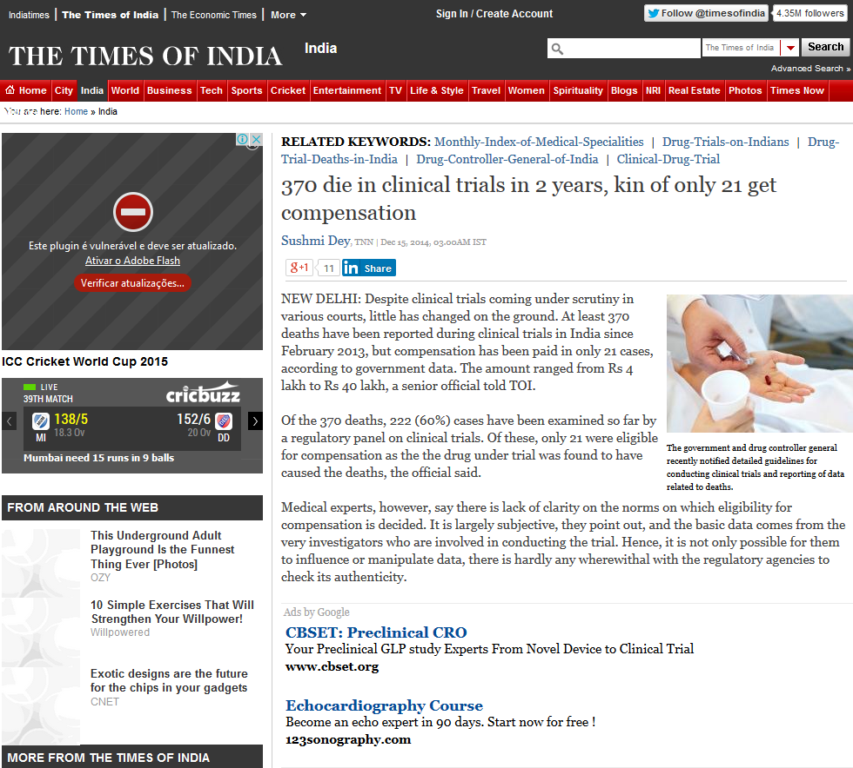

Slide 26
Procedural violations
Since regulations in India were amended in 2005 in a bid to liberalise the conduct of global drug trials, companies have flocked there because of the genetic diversity of the population. However, trials in the country have been plagued by scandal. Government data show that more than 2.600 patients participating in clinical trials in India died between 2005 and 2012, and nearly 12,000 suffered serious adverse effects. Of these, 80 deaths and more than 500 serious adverse effects were directly attributed to the drug being trialled.
Violações Processuais
Desde que a regulamentação na Índia foi alterada em 2005 em uma tentativa de liberar a realização de ensaios clínicos de drogas, as empresas têm se direcionado para lá devido à diversidade genética da população . No entanto, os ensaios no país têm sido envolvidos em escândalos. Dados do governo mostram que mais de 2.600 pacientes que participaram de ensaios clínicos na Índia morreram no período entre 2005 e 2012, e quase 12 mil sofreram efeitos adversos sérios. Destes, 80 mortes e mais de 500 efeitos adversos sérios foram diretamente atribuídos à droga que está sendo testada .

Slide 28
“O Setor Público e particularmente o Supremo Tribunal da Índia tem tomado uma posição firme contra as empresas farmacêuticas internacionais nos últimos meses, (...) Além disso, as mortes de adolescentes em testes de vacinas contra HPV criou outro debate ético sobre se estes ensaios deveriam ter sido autorizados a ter lugar e se os procedimentos foram meticulosamente seguidos para garantir a segurança dos seres humanos. Recentemente, em um comunicado emitido pelo Ministério da Saúde e Bem-Estar Familiar, o Secretário da Saúde afirmou que nos últimos sete anos 57.303 seres humanos foram incluídos em ensaios clínicos de 475 novos medicamentos, 39.022 participantes concluíram os ensaios, e 11.972 eventos adversos graves (excluindo óbitos) foram relatados; 2644 mortes foram relatadas, sendo que 80 podem ser atribuídas a fármacos de ensaio. Estes números podem ser apenas a ponta do Iceberg. As questões éticas subjacentes à pesquisa clínica na Índia são muito complexas e raramente tem sido discutido na literatura.”

Slide 29
ESTUDO CLÍNICO - FASE IV
Os pais dessas meninas não estavam se quer cientes de que elas eram parte da pesquisa e de que estavam recebendo uma vacina experimental. Talvez os IEC pensassem que a vacinação, por ser parte de um ensaio clínico de fase IV não era um risco substancial e que era, portanto, suficiente obter o consentimento do dono da pousada, em vez de entrar em contato com os pais das meninas, que poderiam ser analfabetos e, portanto, incapazes de compreender a natureza da pesquisa. Ou talvez eles tenham pensado que se aproximar aos pais pedindo consentimento para a vacina contra HPV podia ser culturalmente inadequado e problemático já que implicava a atividade sexual entre as adolescentes (e mulheres), o que é um assunto tabu na Índia, o que significaria que os pais não estariam dispostos a dar tal consentimento.

Slide 30
Links Artigos
Título: 370 die in clinical trials in 2 years, kin of only 21 get compensation
http://timesofindia.indiatimes.com/india/370-die-in-clinical-trials-in-2-years-kin-of-only-21-get-compensation/articleshow/45516891.cms
Título: Clinical research: Regulatory uncertainty hits drug trials in India
http://www.pharmaceutical-journal.com/news-and-analysis/features/clinical-research-regulatory-uncertainty-hits-drug-trials-in-india/20068063.article
Título: Not fit for purpose: The Ethical Guidelines of The Indian Council of Medical Research
http://onlinelibrary.wiley.com/doi/10.1111/dewb.12079/abstract
Link Nota Técnica - CONEP
Análise técnica da Comissão Nacional de Ética em Pesquisa sobre o Projeto de Lei nº 200/2015
http://conselho.saude.gov.br/Web_comissoes/conep/aquivos/Analise-tecnica-Lei200-2015.pdf

Slide 31
FIOCRUZ
http://www.agencia.fiocruz.br/fiocruz-apoia-carta-da-conep-contra-pl-que-coloca-em-risco-sistema-de-an%C3%A1lise-%C3%A9tica-em-pesquisas

Slide 32
CEBES
ASSOCIAÇÃO PAULISTA DE SAÚDE PÚBLICA (APSP), SOCIEDADE BRASILEIRA DE BIOÉTICA (SBB)
ASSOCIAÇÃO BRASILEIRA DE SAÚDE COLETIVA (ABRASCO), CENTRO BRASILEIRO DE ESTUDOS DA SAÚDE (CEBES)
INSTITUTO DE DIREITO SANITÁRIO APLICADO (IDISA), ASSOCIAÇÃO BRASILEIRA DE SAÚDE MENTAL (ABRASME)
http://cebes.org.br/2015/04/projeto-de-lei-retira-da-sociedade-brasileira-o-controe-das-pesquisas-envolvendo-seres-humanos/

Slide 33
https://secure.avaaz.org/po/petition/Senadores_Federais_e_Parlamentares_do_Congresso_Federal_PETICAO_CONTRA_O_PROJETO_DE_LEI_DO_SENADO_No_200_DE_2015/?tIETgdb

Slide 34
UNB – Cátedra de Bioética
De: bioetica@unb.br
Brasília, 13 de agosto de 2015
Da: Coordenação do Curso de Especialização em Bioética
Para: Professores e Alunos do Curso
Assunto: Envio de notícia
Enviamos para conhecimento notícia veiculada recentemente em revistas do Peru. Apesar dos esforços das autoridades públicas e das universidades, absurdos ainda continuam acontecendo no campo das pesquisas com seres humanos no continente latino-americano. E aqui no Brasil, senadores estão com um projeto de lei tentando acabar com o Sistema Nacional de Controle Ético das Pesquisas (Sistema CEP/CONEP). Vamos lutar contra isso.
Cordialmente,
Profs. Volnei Garrafa e Camilo Manchola
Coordenadores do Curso de Bioética

Slide 35
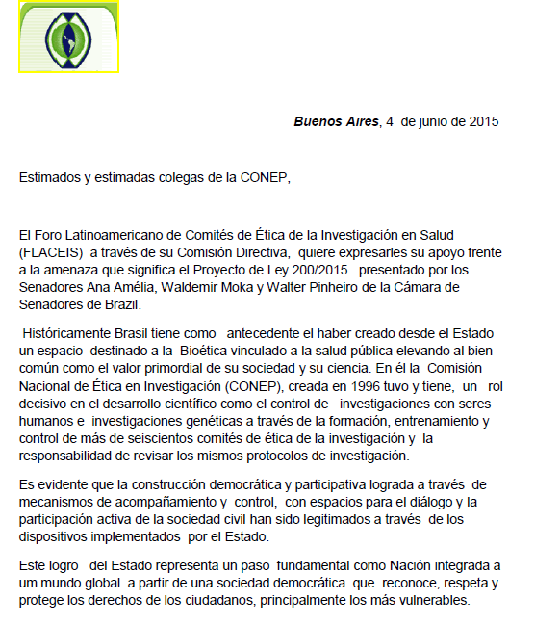
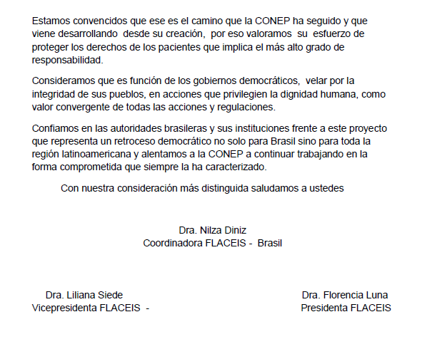
FLACEIS

Slide 36
Comissão Nacional de Ética em Pesquisa/Conep/CNS/MS
Obrigado!
conep@saude.gov.br

